Slide 1


МКУ «Отдел образования Алексеевского муниципального района
Республики Татарстан»
Методическое сопровождение педагогического коллектива
как фактор повышения качества образования
В.В.Егорова, муниципальный координатор проекта «500+»,
заведующий информационно-методическим отделом- заместитель начальника отдела
Л.Р.Ягудина, куратор участника проекта «500+» в 2022 году,
директор МБОУ «Алексеевская СОШ №2»
Е.А.Баршис, участник проекта «500+» в 2022 году,
директор МБОУ Ромодановской СОШ

Slide 2
Основные направления работы по преодолению риска низких образовательных результатов
(из опыта МБОУ «Алексеевская СОШ №2»)
Администрация школы
организация систематического мониторинга образовательных результатов обучающихся
организация работы и контроль за деятельностью наставничества в обучении
контроль за деятельностью классных руководителей, учителей-предметников и психолога с учащимися, имеющими затруднения в обучении

Slide 3
Учителя-предметники
работа с учащимися, имеющими затруднения в обучении - индивидуальные образовательные маршруты
создание психологически комфортной образовательной среды на уроке
использование разнообразных методов и технологий для повышения уровня мотивации школьников к обучению
формирование функциональной грамотности в урочной/внеурочной деятельности
банк данных на детей с низким уровнем мотивации к процессу обучения, имеющих затруднения в обучении
социально-педагогические технологии по повышению уровня самооценки школьников: диагностика, псих.-пед.коррекция и сопровождение обучающихся с рисками учебной и социальной неуспешности
Психолог

Slide 4
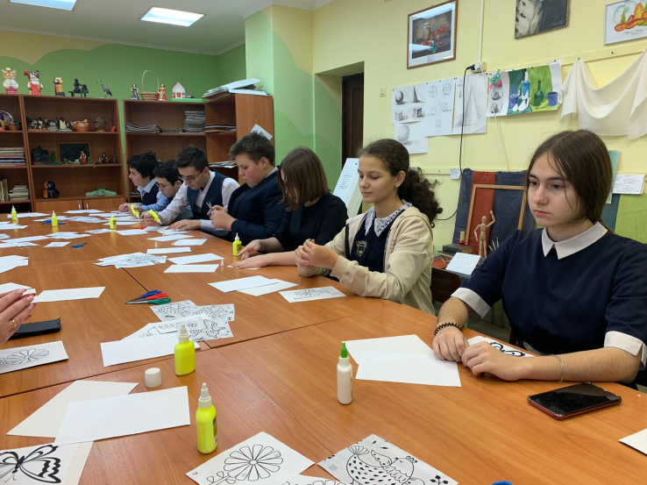
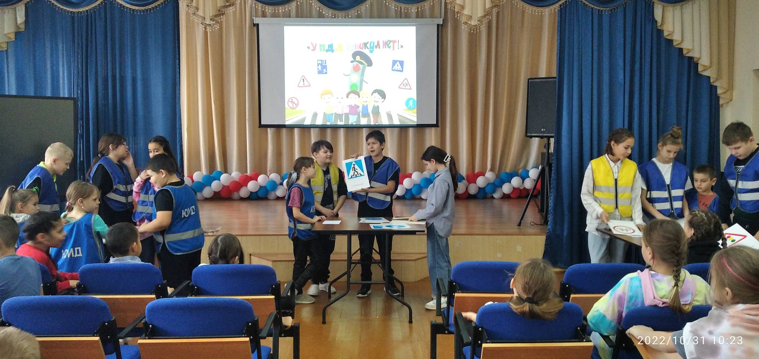
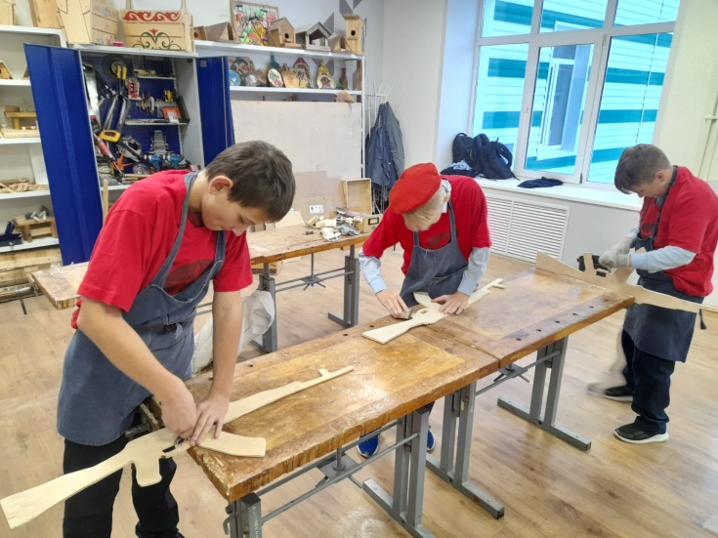
Классные руководители
организация совместной деятельности с родителями по предупреждению школьной неуспешности через вовлечение их в классные и школьные мероприятия, поездки
контроль за посещением занятий в школе обучающимися
повышение уровня мотивации школьников к обучению через организацию внеурочной и внеклассной деятельности классного коллектива

Slide 5

Анализ кадрового потенциала
Уровень образования
учебный год | Всего (администрация) | Высшее педагогическое | Ср.-проф. педагогическое
2021-2022 | 12 (3) | 11(3) | 1
2022-2023 | 12 (3) | 11 (3) | 1
Педагогический стаж
учебный год | всего | до 5 лет | 6-10 лет | 11-20 лет | свыше 20 лет
2021-2022 | 12(3) | 1 | 1(2) | 1 (1) | 9
2022-2023 | 12(3) | 1 | 1(2) | 2(1) | 8
Возрастной состав
учебный год | Всего | моложе 25 | 26-35 | 36-55 | 56 и выше
2021-2022 | 12(3) | - | 3 | 8(3) | 1
2022-2023 | 12(3) | - | 2 | 8(3) | 2
Категорийность
учебный год | Всего (администрация) | Высшая | Первая | Без категории
2021-2022 | 12(3) | 1 | 8(3) | -
2022-2023 | 12(3) | 2 | 9(2) | 1

Slide 6
Методическая работа в школе
- тематические методические совещания
работа методических объединений
повышение квалификации и педагогического мастерства
психолого – педагогические и проблемные семинары
индивидуальные консультации педагогов с педагогами школы куратора
самообразование педагогов по избранной теме
открытые уроки и мероприятия
сопровождение педагогических и руководящих работников в межаттестационный период
организация участия педагогов в районных, областных мероприятиях и
профессиональных конкурсах

Slide 7
Методическое сопровождение
Предкуросовй и посткурсовой деятельности педагогов.
Профессиональные дефициты (внешняя оценка). 2. Результаты ВСОКО за 3 года (внутренняя оценка) 3. Запросы учителя (самооценка) | Осознанный выбор учителем программы для дополнительного профессионального образования и повышения квалификации | Применение учителем на уроках и во внеурочной деятельности приобретенных компетенций после прохождения обучения по программе ДПО
Учитель
Организация дополнительного профессионального образования
Школьное методическое объединение
Педагогический совет
Районное методическое объединение

Slide 8
Участие учителей в профессиональных конкурсах
Год | Конкурс | Результат
2021 | 1. «Учитель года- 2022» 2. «Воспитатель года -2022» педагогический дебют 3.Муниципальный этап конкурса профессионального мастерства кадров сферы воспитания и дополнительного образования детей «Воспитать человека». «Воспитание классного коллектива» 4. Конкурс «Учитель здоровья» | Призер Победитель 2 место 1 место республиканский этап
2022 | 1. Муниципальный этап конкурса профессионального мастерства кадров сферы воспитания и дополнительного образования детей «Воспитать человека». «Воспитание классного коллектива» 2. Муниципальный этап конкурса профессионального мастерства кадров сферы воспитания и дополнительного образования детей «Воспитать человека». «Управление воспитательным процессом» «Учитель года- 2022» 3. Всероссийская метапредметная олимпиада «Команда большой страны» 4. Конкурс «Учитель здоровья» 5. Всероссийский профессиональный конкурс «Флагманы образования» | 3 место 2 место Участие Призеры республиканского этапа 1 место муниципальный этап, Победитель в номинации республиканский этап Участие

Slide 9
Участие учащихся в конкурсах и НПК
№ п/п | Название конкурса | Результаты
1 | Конкурс “Исследователь”-региональный этап Всероссийского конкурса юношеских исследовательских работ учащихся 8-11-х классов им. В.И. Вернадского | 2 место лауреат
2 | Республиканская олимпиада юных изобретателей “Кулибины 21 в” | 1 место
3 | 3 республиканская НПК “Научный потенциал -21” | 1 место
4 | Республиканская олимпиада юных изобретателей “Моя малая Родина” | 1 место
5 | НПК “Научитесь любить” | 2 место
6 | XVIII Республиканская НПК имени М.Н.Морякова | участие
7 | Всероссийский конкурс для учащихся общеобразовательных учреждений сельских поселений и малых городов “Агро-НТИ-2022” | Победитель заочного этапа
8 | Республиканская научно-практическая конференция «Петровские чтения» | участие
9 | Научно-практическая конференция “Наука и молодежь Татарстана-шаг в будущее” | 2 место
10 | Межрегиональная научно-практическая конференция для младших школьников «Хочу всё знать!» | участие
11 | Научно-практическая конференция имени Роберта Миннуллина | участие
12 | Республиканская научно практическая конференция “Шаги в профессию” | 3 место
13 | 10 Республиканский экологический фестиваль школьников “Природа и мы”, посвященная Году родных языков и народного единства | 2 место
14 | Республиканская олимпиада по математике для школьников 1-4 классов “Эверест” | победители
15 | Республиканская олимпиада по окружающему миру для школьников 1-4 классов “Эверест” | призер
16 | Конкурс выразительного чтения любимых стихов Н.А. Некрасова | 1 место
17 | Муниципальный этап международного литературного конкурса чтецов “Джалиловские чтения” | участие 1 место

Slide 10
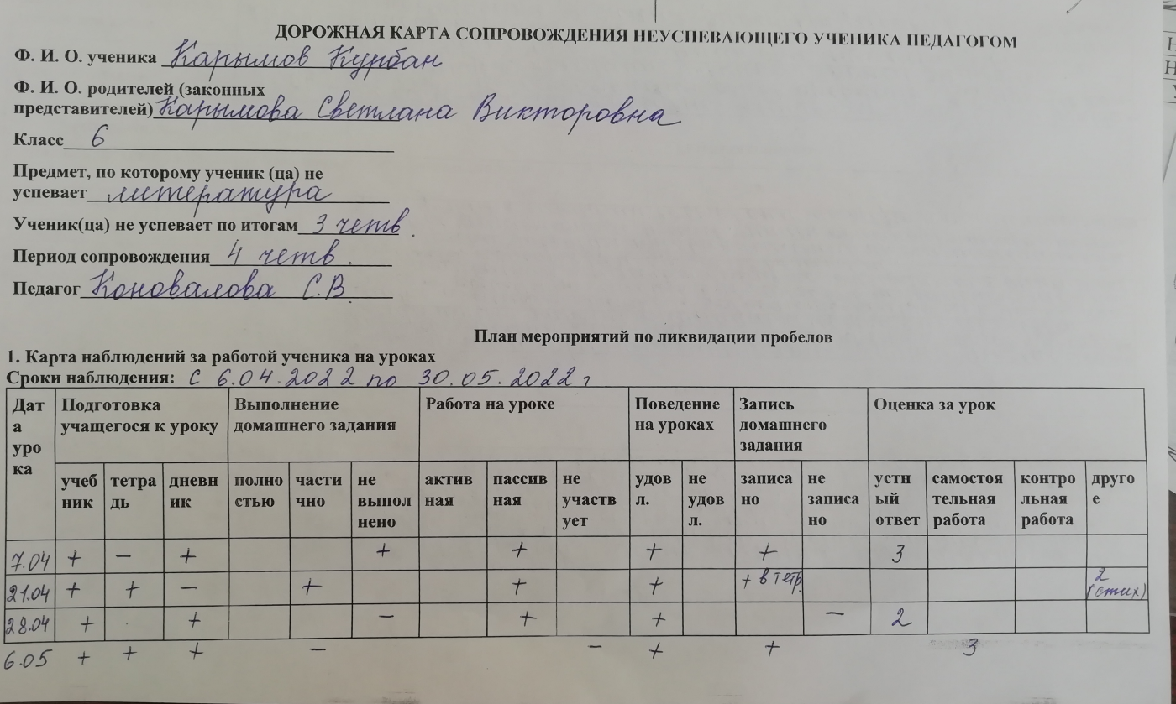
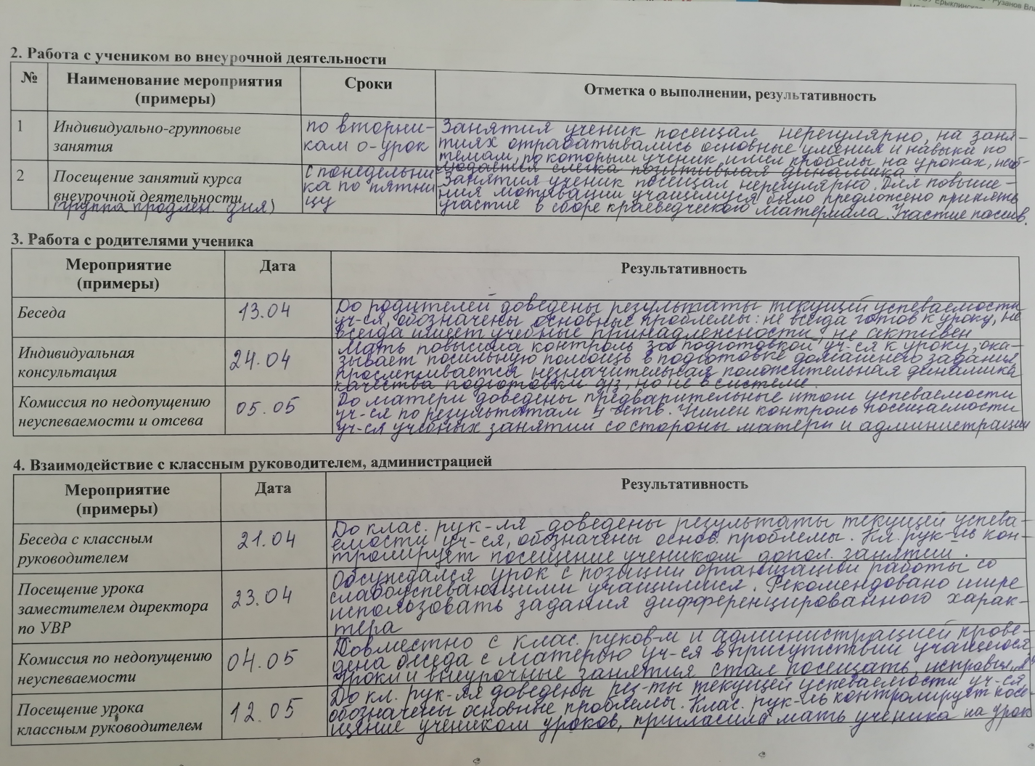
Индивидуальный образовательный
маршрут

Slide 11
Мероприятия: | Что получили педагоги:
-РМО учителей географии ( август 2022); -РМО заместителей директора по УВР (ноябрь 2022); -Выступления и мастер классы; - Открытые уроки (8 учителей- 57%); -Участие в вебинарах, республиканских семинарах; -Публикации в методических изданиях- 46,7 % (7 человек) | Совершенствование профессионального мастерства учителей Применение нестандартных методов подачи материала. Урок, проводимый опытным преподавателем в присутствии других преподавателей с целью показа своих методов работы; важное средство обмена опытом и повышения квалификации Помогает состояться учителю как специалисту, способствует творческому росту.

Slide 12
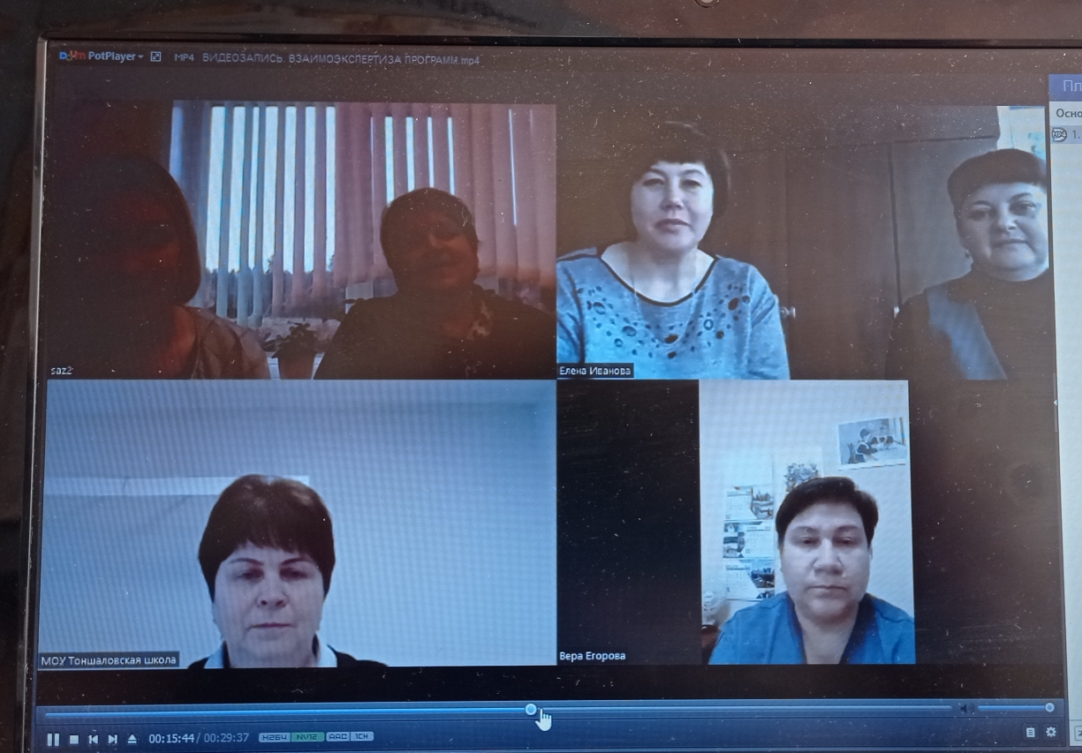
Встреча в ZOOM с Сазоновской СОШ
Вологодской области 27.10.2022

Slide 13
Результаты деятельности
Результаты ОГЭ за последние 3 года
Качество(+5,1%)
с 43,6% до 48,7 %.
Успеваемость – 100%
Отсутствие неудовлетворительных результатов на ОГЭ, ЕГЭ
Год | Русский язык | Математика | География | Биология
2019 | 3,67 | 3,5 | 3,57 | 4
2021 | 4 | 3,6
2022 | 3,5 | 3,5 | 4,3 | 4
Результаты ЕГЭ за последние 3 года
Год | Русский язык | Математика | Обществознание | История | Биология | Физика
2020 | 74,7 | 58.67 | 43.5 |  | 48 | 59
2021 | 93 | 70 | 93.5 | 81
2022 | 67 | 40 | 59

Slide 14
Результативность участия в конкурсах
Уровень | Муниципальный уровень |  | Республиканский уровень |  | Всероссийский уровень
Показатели | Кол-во участников | Кол-во результативных мест | Кол-во участников | Кол-во результативных мест | Кол-во участников | Кол-во результативных мест
Очные | 4 | 3
Заочные | 1 | 0 | 17 | 8 | 8 | 4
Активность педагогов школы в профессиональных конкурсах
Учебный год | Кол-во конкурсов | Кол-во педагогов, принявших участие | Доля участия, %
2019-2020 | 15 | 12 | 67%
2020-2021 | 19 | 11 | 73,3%
2021-2022 | 23 | 13 | 81%

Slide 15
МКУ «Отдел образования Алексеевского муниципального района
Республики Татарстан»
Методическое сопровождение педагогического коллектива
как фактор повышения качества образования
В.В.Егорова, муниципальный координатор проекта «500+»,
заведующий информационно-методическим отделом- заместитель начальника отдела
Л.Р.Ягудина, куратор участника проекта «500+»,
директор МБОУ «Алексеевская СОШ №2»
Е.А.Баршис, участник проекта «500+» в 2021 году,
директор МБОУ Ромодановской СОШ

